Slide 1
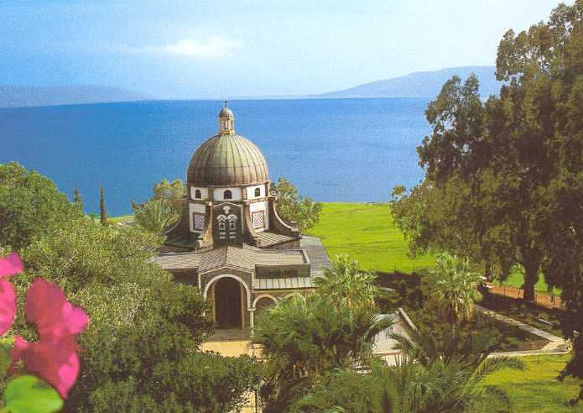

Slide 2
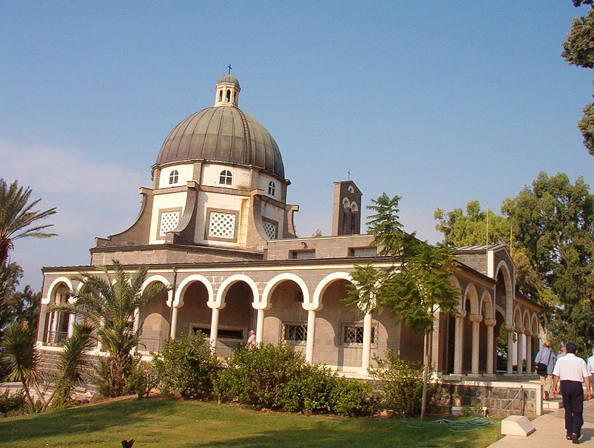
Chiesa edificata in Palestina sul luogo dove, secondo la tradizione, Gesù ha proclamato le Beatitudini

Slide 3
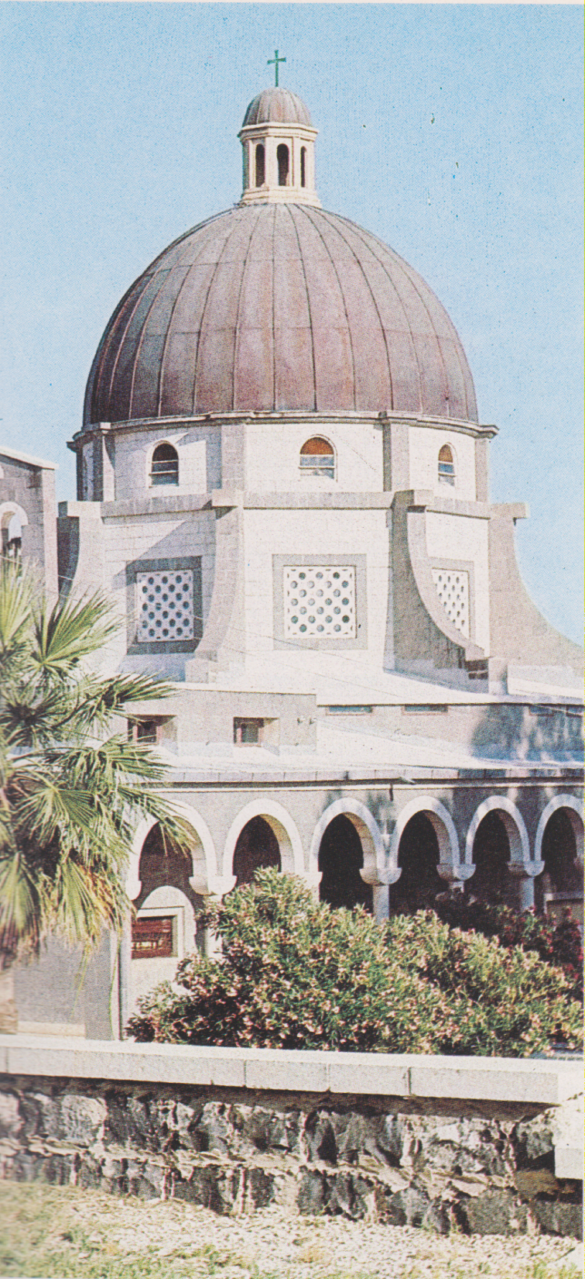

Slide 4
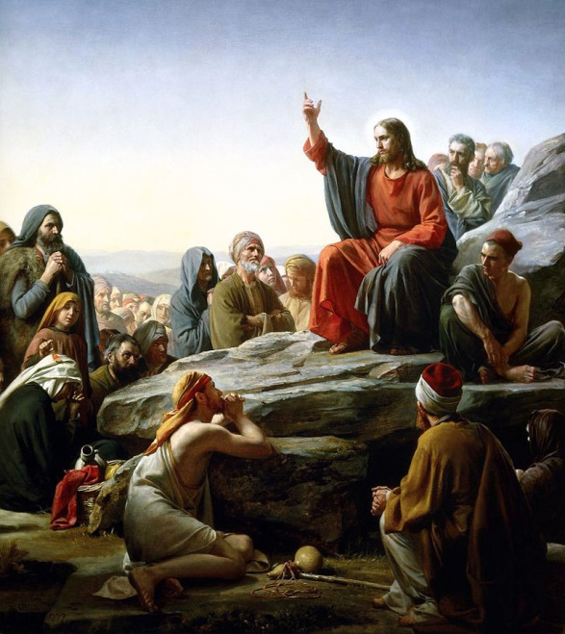
Il discorso della Montagna. Dipinto di Carl Heinrich Bloch.

